Slide 1
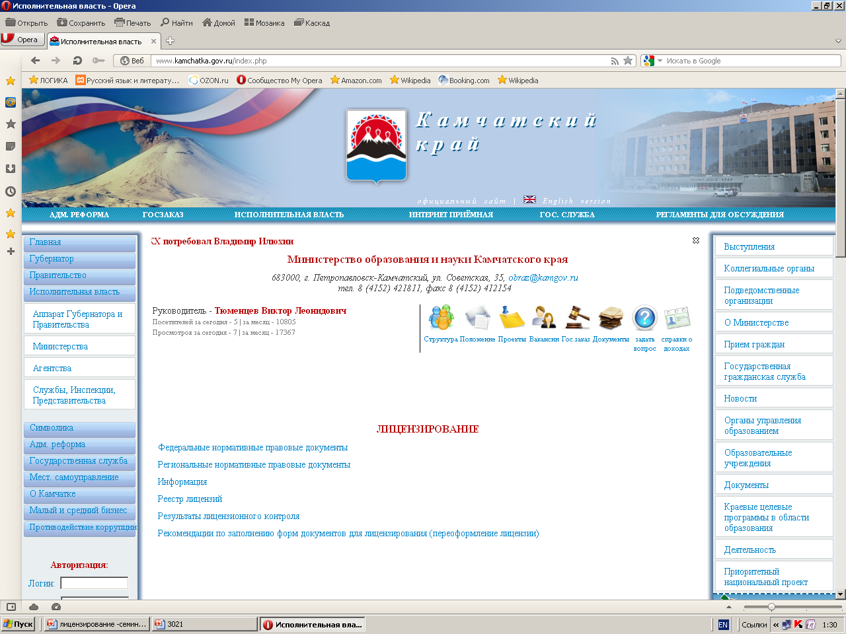
Лицензирование образовательной деятельности

Slide 2
Нормативные документы
1. Федеральный закон от 4 мая 2011 года № 99-ФЗ «О лицензировании отдельных видов деятельности»
2. Федеральный закон от 29 декабря 2012 года № 273-ФЗ «Об образовании в Российской Федерации»
3. Федеральный закон от 27 июля 2010 года № 210-ФЗ «Об организации предоставления государственных и муниципальных услуг»
4. Постановление Правительства РФ от 28 октября 2013 года № 966 «О лицензировании образовательной деятельности»
5. Приказ Министерства образования и науки Российской Федерации «Об утверждении форм заявлений о предоставлении лицензии на осуществление образовательной деятельности, о переоформлении лицензии на осуществление образовательной деятельности и справки о материально-техническом обеспечении образовательной деятельности по заявленным для лицензирования образовательным программам» от 11 декабря 2012 года № 1032

Slide 3
Цель лицензирования
образовательной деятельности
Обеспечение единой государственной политики в области защиты прав граждан, их законных интересов, нравственности и здоровья при реализации неотъемлемого конституционного права граждан на образование;
Задачи лицензирования – предупреждение, выявление и пресечение нарушений юридическим лицом, его руководителем, индивидуальным предпринимателем и иными должностными лицами требований, которые установлены Федеральными законами и принимаемыми в соответствии с ними иными нормативными правовыми актами Российской Федерации

Slide 4
Основные понятия, используемые при лицензировании
Лицензия - специальное разрешение на право осуществления юридическим лицом или индивидуальным предпринимателем конкретного вида деятельности (выполнения работ, оказания услуг, составляющих лицензируемый вид деятельности), которое подтверждается документом, выданным лицензирующим органом на бумажном носителе или в форме электронного документа.
Соискатель лицензии - это юридическое лицо или индивидуальный предприниматель, обратившиеся в лицензирующий орган с заявлением о предоставлении лицензии.
Лицензиат - это юридическое лицо или индивидуальный предприниматель, имеющее лицензию.
Лицензионные требования - совокупность требований, которые установлены положениями о лицензировании конкретных видов деятельности, основанные на соответствующих требованиях законодательства Российской Федерации и направленные на обеспечение достижения целей лицензирования.

Slide 5
Федеральный закон от 29 декабря 2012 года № 273-ФЗ
«Об образовании в Российской Федерации»
(вступил в силу с 1 сентября 2013 года)
Образовательная деятельность подлежит лицензированию в соответствии с законодательством Российской Федерации о лицензировании отдельных видов деятельности с учетом особенностей Федерального закона от 29 декабря 2012 года № 273-ФЗ «Об образовании в Российской Федерации» (статья 91);
-образовательная деятельность - деятельность по реализации образовательных программ (статья 2);
-образовательная программа - комплекс основных характеристик образования (объем, содержание, планируемые результаты), организационно-педагогических условий и в случаях, предусмотренных настоящим Федеральным законом, форм аттестации, который представлен в виде учебного плана, календарного учебного графика, рабочих программ учебных предметов, курсов, дисциплин (модулей), иных компонентов, а также оценочных и методических материалов (статья 2);

Slide 6
Федеральный закон от 29 декабря 2012 года № 273-ФЗ
«Об образовании в Российской Федерации»
(вступил в силу с 1 сентября 2013 года)
Образовательная деятельность осуществляется образовательными организациями и в случаях, установленных настоящим Федеральным законом организациями, осуществляющими обучение, а также индивидуальными предпринимателями (статья 21);
На организации, осуществляющие обучение, и индивидуальных предпринимателей, на их обучающихся, на педагогических работников, занятых в организациях, осуществляющих обучение, или у индивидуальных предпринимателей, распространяются права, социальные гарантии, обязанности и ответственность образовательных организаций, обучающихся и педагогических работников таких образовательных организаций (статья 21).

Slide 7
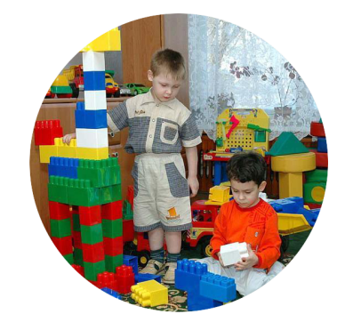
Федеральный закон от 29 декабря 2012 года № 273-ФЗ
«Об образовании в Российской Федерации»
(вступил в силу с 1 сентября 2013 года)
Статья 46. Право на занятие педагогической деятельностью
1. Право на занятие педагогической деятельностью имеют лица, имеющие среднее профессиональное или высшее образование и отвечающие квалификационным требованиям, указанным в квалификационных справочниках, и (или) профессиональным стандартам.
2. Номенклатура должностей педагогических работников организаций, осуществляющих образовательную деятельность, должностей руководителей образовательных организаций утверждается Правительством Российской Федерации (постановление Правительства РФ от 08.08.2013 года № 678 «Об утверждении номенклатуры должностей педагогических работников организаций, осуществляющих образовательную деятельность, должностей руководителей образовательных организаций»);.

Slide 8
Приказ Министерства здравоохранения и социального развития Российской Федерации от 26.08.2010 N 761н «Об утверждении Единого квалификационного справочника должностей руководителей, специалистов и служащих», раздел "Квалификационные характеристики должностей работников образования»).
Воспитатель
Требование к квалификации:
высшее профессиональное образование или среднее профессиональное образование по направлению подготовки «Образование и педагогика» без предъявления требований к стажу работы либо высшее профессиональное образование или среднее профессиональное образование и дополнительное профессиональное образование по направлению подготовки «Образование и педагогика» без предъявления требований к стажу работы

Slide 9
Трудовой кодекс Российской Федерации
К педагогической деятельности допускаются лица, имеющие образовательный ценз, который определяется в порядке, установленном Федеральным законом от 29 декабря 2012 года N 273-ФЗ "Об образовании в Российской Федерации".
К педагогической деятельности не допускаются лица:
лишенные права заниматься педагогической деятельностью в соответствии с вступившим в законную силу приговором суда;
имеющие или имевшие судимость, подвергающиеся или подвергавшиеся уголовному преследованию (за исключением лиц, уголовное преследование в отношении которых прекращено по реабилитирующим основаниям) за преступления против жизни и здоровья, свободы, чести и достоинства личности (за исключением незаконного помещения в психиатрический стационар, клеветы и оскорбления), половой неприкосновенности и половой свободы личности, против семьи и несовершеннолетних, здоровья населения и общественной нравственности, основ конституционного строя и безопасности государства, а также против общественной безопасности;

Slide 10
Трудовой кодекс Российской Федерации
К педагогической деятельности не допускаются лица:
имеющие неснятую или непогашенную судимость за умышленные тяжкие и особо тяжкие преступления;
признанные недееспособными в установленном федеральным законом порядке;
имеющие заболевания, предусмотренные перечнем, утверждаемым федеральным органом исполнительной власти, осуществляющим функции по выработке государственной политики и нормативно-правовому регулированию в области здравоохранения.

Slide 11
Нововведения Федерального Закона от 29.12.2012 N 273-ФЗ "Об образовании в Российской Федерации" в части лицензирования образовательной деятельности
Обозначил появление в структуре системы образования новых лиц, осуществляющих образовательную деятельность – индивидуальных предпринимателей;
Определил две категории индивидуальных предпринимателей, осуществляющих образовательную деятельность:
- индивидуальный предприниматель, осуществляющий образовательную деятельность непосредственно;
- индивидуальный предприниматель, осуществляющий образовательную деятельность с привлечением педагогических работников.

Slide 12
Нововведения Федерального Закона от 29.12.2012 N 273-ФЗ "Об образовании в Российской Федерации" в части лицензирования образовательной деятельности
Соискателем лицензии на осуществление образовательной деятельности является индивидуальный предприниматель, осуществляющий образовательную деятельность с привлечением педагогических работников;
Индивидуальный предприниматель, осуществляющий образовательную деятельность непосредственно получать лицензию не должен;
Определил перечень программ по которым индивидуальные предприниматели имеют право осуществлять образовательную деятельность :
- основные общеобразовательные программы (в том числе образовательные программы дошкольного образования);
- дополнительные общеразвивающие программы (направлены на формирование и развитие творческих способностей детей, удовлетворение их индивидуальных потребностей в интеллектуальном, нравственном и физическом совершенствовании, укрепление здоровья, а также на организацию их свободного времени)

Slide 13
Перечень документов, представляемых на лицензирование
Пункт 10. Постановления Правительства РФ от 28 октября 2013 года № 966 «О лицензировании образовательной деятельности»:
Для получения лицензии соискатель лицензии представляет в лицензирующий орган заявление, а также следующие документы (копии документов) и сведения:
б) реквизиты документов, подтверждающих наличие у соискателя лицензии на праве собственности или ином законном основании зданий, строений, сооружений, помещений и территорий (включая оборудованные учебные кабинеты, объекты для проведения практических занятий, объекты физической культуры и спорта) в каждом из мест осуществления образовательной деятельности, а также копии правоустанавливающих документов в случае, если права на указанные здания, строения, сооружения, помещения и территории и сделки с ними не подлежат обязательной государственной регистрации в соответствии с законодательством Российской Федерации;
в) подписанная руководителем организации, осуществляющей образовательную деятельность, справка о материально-техническом обеспечении образовательной деятельности по образовательным программам;

Slide 14
Перечень документов, представляемых на лицензирование
г) копии документов, подтверждающих наличие условий для питания и охраны здоровья обучающихся, а для образовательной организации - сведения о наличии помещения с соответствующими условиями для работы медицинских работников;
д) копии разработанных и утвержденных организацией, осуществляющей образовательную деятельность, образовательных программ;
е) реквизиты выданного в установленном порядке санитарно-эпидемиологического заключения о соответствии санитарным правилам зданий, строений, сооружений, помещений, оборудования и иного имущества, необходимых для осуществления образовательной деятельности;
ж) реквизиты заключения о соответствии объекта защиты обязательным требованиям пожарной безопасности при осуществлении образовательной деятельности (в случае если соискателем лицензии является образовательная организация);
у) опись прилагаемых документов.

Slide 15
Случаи возврата соискателю лицензии заявления и прилагаемых к нему документов
Статья 91 Лицензирование образовательной деятельности
пункт 12. Лицензирующий орган принимает решение о возврате соискателю лицензии заявления и прилагаемых к нему документов с мотивированным обоснованием причин возврата наряду с установленными законодательством Российской Федерации о лицензировании отдельных видов деятельности случаями при наличии одного из следующих оснований:
1) лицензирование образовательной деятельности соискателя лицензии в соответствии с настоящим Федеральным законом не отнесено к компетенции лицензирующего органа;
2) для лицензирования заявлена образовательная деятельность по образовательным программам, которые соискатель лицензии в соответствии с настоящим Федеральным законом не вправе реализовывать;

Slide 16
Основание отказа соискателю лицензии в предоставлении лицензии
Пункт 7 Статьи 14 Федерального закона от 4 мая 2011 года № 99-ФЗ «О лицензировании отдельных видов деятельности»
1) наличие в представленных соискателем лицензии заявлении о предоставлении лицензии и (или) прилагаемых к нему документах недостоверной или искаженной информации;
2) установленное в ходе проверки несоответствие соискателя лицензии лицензионным требованиям;
3) представление соискателем лицензии заявления о предоставлении лицензии на образовательную деятельность и прилагаемых к этому заявлению документов, если в отношении соискателя лицензии имеется решение об аннулировании ранее выданной лицензии на такой вид деятельности.

Slide 17
Требования к порядку лицензирования образовательной деятельности
Лицензирующий орган проводит:
  проверку полноты и достоверности сведений о соискателе лицензии, содержащихся в представленных соискателем лицензии заявлении и документах;
  возможности выполнения ими лицензионных требований и условий.
Проверка в документарной форме
Внеплановая выездная
проверка без согласования с прокуратурой
Федеральный Закон № 99- ФЗ
«О лицензировании отдельных видов деятельности»

Slide 18
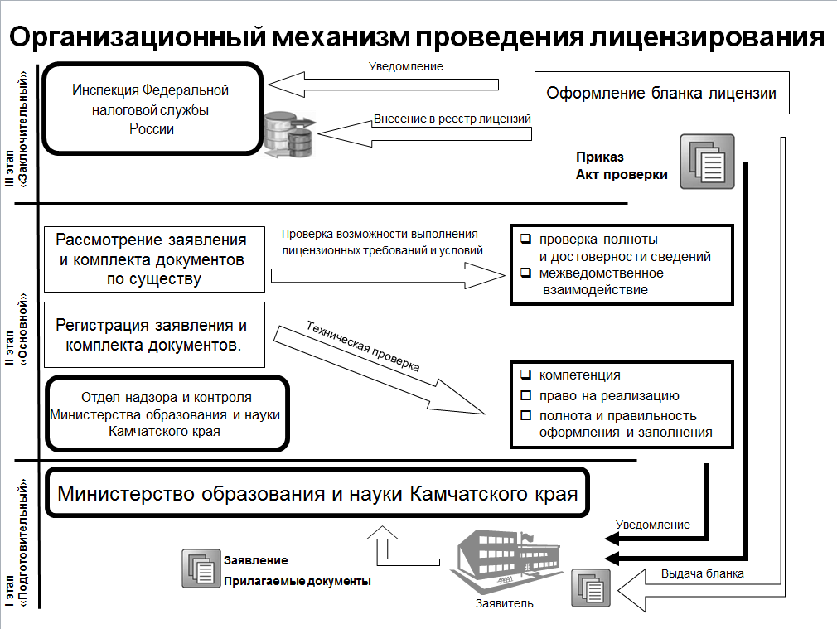

Slide 19

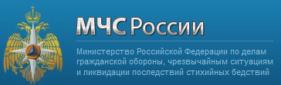

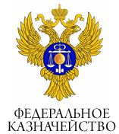
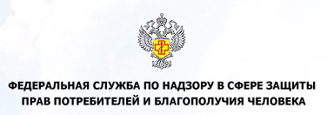

Межведомственное взаимодействие

Slide 20
Лицензионные требования, предъявляемые к соискателю лицензии
1. Наличие на праве собственности или ином законном основании зданий, строений, сооружений, помещений и территорий (включая оборудованные учебные кабинеты, объекты для проведения практических занятий, объекты физической культуры и спорта), необходимых для осуществления образовательной деятельности по заявленным к лицензированию образовательным программам (подпункт «а» пункта 4 Положения о лицензировании образовательной деятельности, утвержденного постановлением Правительства РФ от 28 октября 2013 года № 966 «О лицензировании образовательной деятельности»).
Законные основания наличия у лицензиата зданий, строений, сооружений, помещений и территорий :
-аренда;
- оперативное управление;
-безвозмездное пользование;
- собственность;
Постоянное бессрочное пользование – на земельный участок

Slide 21

Лицензионные требования, предъявляемые к соискателю лицензии
2. Наличие материально-технического обеспечения образовательной деятельности, оборудование помещений в соответствии с государственными и местными нормами и требованиями, в том числе в соответствии с требованиями федеральных государственных образовательных стандартов (подпункт «б» пункта 4 Положения о лицензировании образовательной деятельности, утвержденного постановлением Правительства РФ от 28 октября 2013 года № 966 «О лицензировании образовательной деятельности»).

Slide 22

Лицензионные требования, предъявляемые к соискателю лицензии
3. Наличие условий для охраны здоровья обучающихся в соответствии со статьями 37 и 41 Федерального закона «Об образовании в Российской Федерации» (подпункт «в» пункта 4 Положения о лицензировании образовательной деятельности, утвержденного постановлением Правительства РФ от 28 октября 2013 года № 966 «О лицензировании образовательной деятельности»).

Slide 23
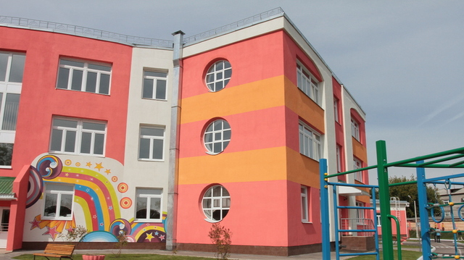
Лицензионные требования, предъявляемые к соискателю лицензии
4. Наличие разработанных и утверждённых организацией, осуществляющей образовательную деятельность, образовательных программ в соответствии со статьёй 12 Федерального закона «Об образовании в Российской Федерации» (подпункт «г» пункта 4 Положения о лицензировании образовательной деятельности, утвержденного постановлением Правительства РФ от 28 октября 2013 года № 966 «О лицензировании образовательной деятельности»).

Slide 24

Лицензионные требования, предъявляемые к соискателю лицензии
5. Наличие санитарно-эпидемиологического заключения о соответствии санитарным правилам зданий, строений, сооружений, помещений, оборудования и иного имущества, которые предполагается использовать для осуществления образовательной деятельности, в соответствии с пунктом 2 статьи 40 Федерального закона «О санитарно-эпидемиологическом благополучии населения» (подпункт «д» пункта 4 Положения о лицензировании образовательной деятельности, утвержденного постановлением Правительства РФ от 28 октября 2013 года № 966 «О лицензировании образовательной деятельности»).

Slide 25
Лицензионные требования, предъявляемые к соискателю лицензии
6. Наличие у образовательной организации безопасных условий обучения, воспитания обучающихся, присмотра и ухода за обучающимися, их содержания в соответствии с установленными нормами, обеспечивающими жизнь и здоровье обучающихся, работников образовательной организации, с учетом соответствующих требований, установленных в федеральных государственных образовательных стандартах, федеральных государственных требованиях и (или) образовательных стандартах, в соответствии с частью 6 статьи 28 Федерального закона "Об образовании в Российской Федерации» (подпункт «е» пункта 4 Положения о лицензировании образовательной деятельности, утвержденного постановлением Правительства РФ от 28 октября 2013 года № 966 «О лицензировании образовательной деятельности»).

Slide 26
Контакты
Консультацию по оформлению документов можно получить по адресу: 683000, г. Петропавловск-Камчатский, ул. Советская, д. 35, кабинет 215.
Консультационные дни: понедельник и четверг, с 10.00 до 16.00.
Телефон: 8 (4152) 42-10-76, Куданцева Надежда Анатольевна.

